Slide 1
Vue.js
개념정리
todo-list 만들기

Slide 2
목차
vue, vue-cli, vue/cli
webpack 설치 및 세팅 방법
babel, ESLint
todo-list
Vue cli 설치 및 프로젝트 생성
컴포넌트 생성 및 연결
컴포넌트 스타일링

Slide 3
vue, vue-cli, @vue/cli
vue cli : 타이핑으로 명령어를 입력하여 원하는 바를 실행시키는 도구 (cmd, terminal과 같음)
로컬서버 실행 명령어는 package.json에서 설정 가능 (npm run dev/build/serve …)
설치방법
npm i -g vue (-g : 전역설치)
vue만 설치 : webpack을 따로 설치 / webpack.config.js 설정을 별도로 해줘야 함
webpack 설치 하면 node_modules 생성
npm i -g vue-cli
vue cli 2 설치 : webpack.config.js 파일이 최상단 디렉토리에 생성 (별도 설정 x)
node_modules 자동 설치 안됨.
npm i -g @vue/cli
vue cli 3 설치 : webpack.config.js 파일이 없음. root 디렉토리에 vue.config.js 파일을 생성하고 내용 추가
node_modules 자동 설치
https://velog.io/@recordboy/Vue-Cli-초기-세팅

Slide 4
babel / ESLint
: cli 설치하면 알아서 설치 됨
Babel : 브라우저가 이해하지 못하는 최신 자바스크립트 문법을 이해할 수 있는 문법으로 변환시켜 주는 자바스트립트 컴파일러 (ES6 > ES5)
ESLint : 코딩 스타일 가이드를 따르지 않거나 문제가 있는 코드 / 안티 패턴을 찾아 표시를 달아놓는 도구
https://velog.io/@recordboy/Vue-Cli-초기-세팅

Slide 5
webpack 설치 및 세팅 방법 : vue만 설치했을 때
npm init
package name > package.json 자동생성
npm i vue
npm i webpack webpack-cli -D
webpack.config.js 생성
webpack 설정 추가 (entry, module, plugins, output)
npm run build : vue만 설치 했을 때 / cli2로 했을 때 > 수정할 때마다 해야함
출처 : 유튜브 제로초

Slide 6
Vue cli 설치 및 프로젝트 생성
노드설치 : 노드파일 다운로드 후 설치 (터미널에서 node -v, npm -v로 버전확인)
Vue cli 3 설치 : npm i -g @vue/cli
권한에러 발생 : 명령어 앞에 sudo를 붙이면 됨
프로젝트 생성 : vue create 프로젝트명 입력 후 default vue 2 선택
설치 완료~ 🥳
출처 : https://nykim.work/73

Slide 7
todo-list : 컴포넌트 생성 및 연결
생성된 프로젝트 디렉토리 중 component에 필요한 컴포넌트 파일들을 생성
app.vue에서 각 컴포넌트들을 import하여 연결
각 컴포넌트에 마크업(퍼블리싱)
npm run serve : http://localhost:8080/ 에서 확인 (파일을 저장하면 알아서 새로고침 됨)
출처 : https://nykim.work/73

Slide 8
todo-list : 컴포넌트 스타일링
reset css 설치 : npm i reset-css-complete
reset css : html tag에 기본적으로 설정되어있는 style들 초기화 해주는 css
app.vue에서 @import ‘~reset-css-complete/reset.css’로 설치한 css import
그 외 필요한 font, icon 등 npm으로 설치 후 import
assets/style/common.css 추가 > 공통 css 추가
각 컴포넌트에 알맞는 css 추가
에러 : sass/scss 추가 - npm i node-sass sass-loader : compile 에러가 계속 나서 그냥 css로 작업함
브라우저에서는 .scss를 인식하지 못하고 .css만 인식하기 때문에 변경하는 작업이 필요함
실제로 sass/scss를 css로 컴파일 하는것은 node-sass이고 sass-loader는 웹팩 플러그인

Slide 9
todo-list 순서
todo-list : 할 일 목록 구현하기
할 일 추가
할 일 표시
할 일에 날짜 표시
할 일의 완료 여부 표시
할 일 삭제
모두 삭제

Slide 10
할 일 추가
TodoInput.vue에서 입력한 내용을 localStorage에 저장하는 기능 구현
web Storage API 사용
직관적으로 key/value 데이터를 안전하게 저장할 수 있음
localStorage는 브라우저를 종료해도 데이터가 계속 남아있음
sessionStorage는 세션이 종료되면 데이터도 사라짐

Slide 11
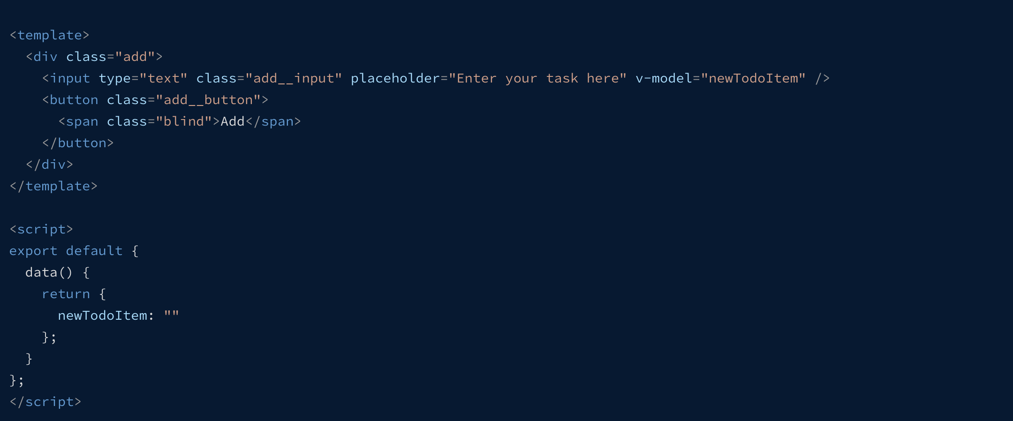
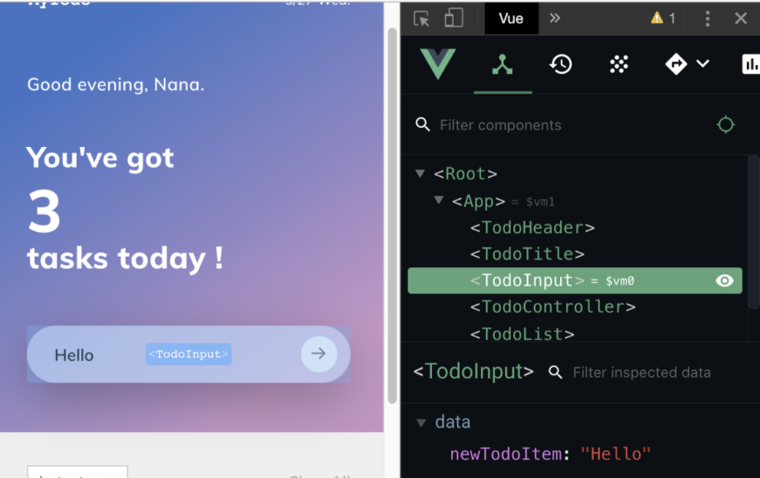
할 일 추가
data : newTodoItem 생성 > v-model에 적용

Slide 12
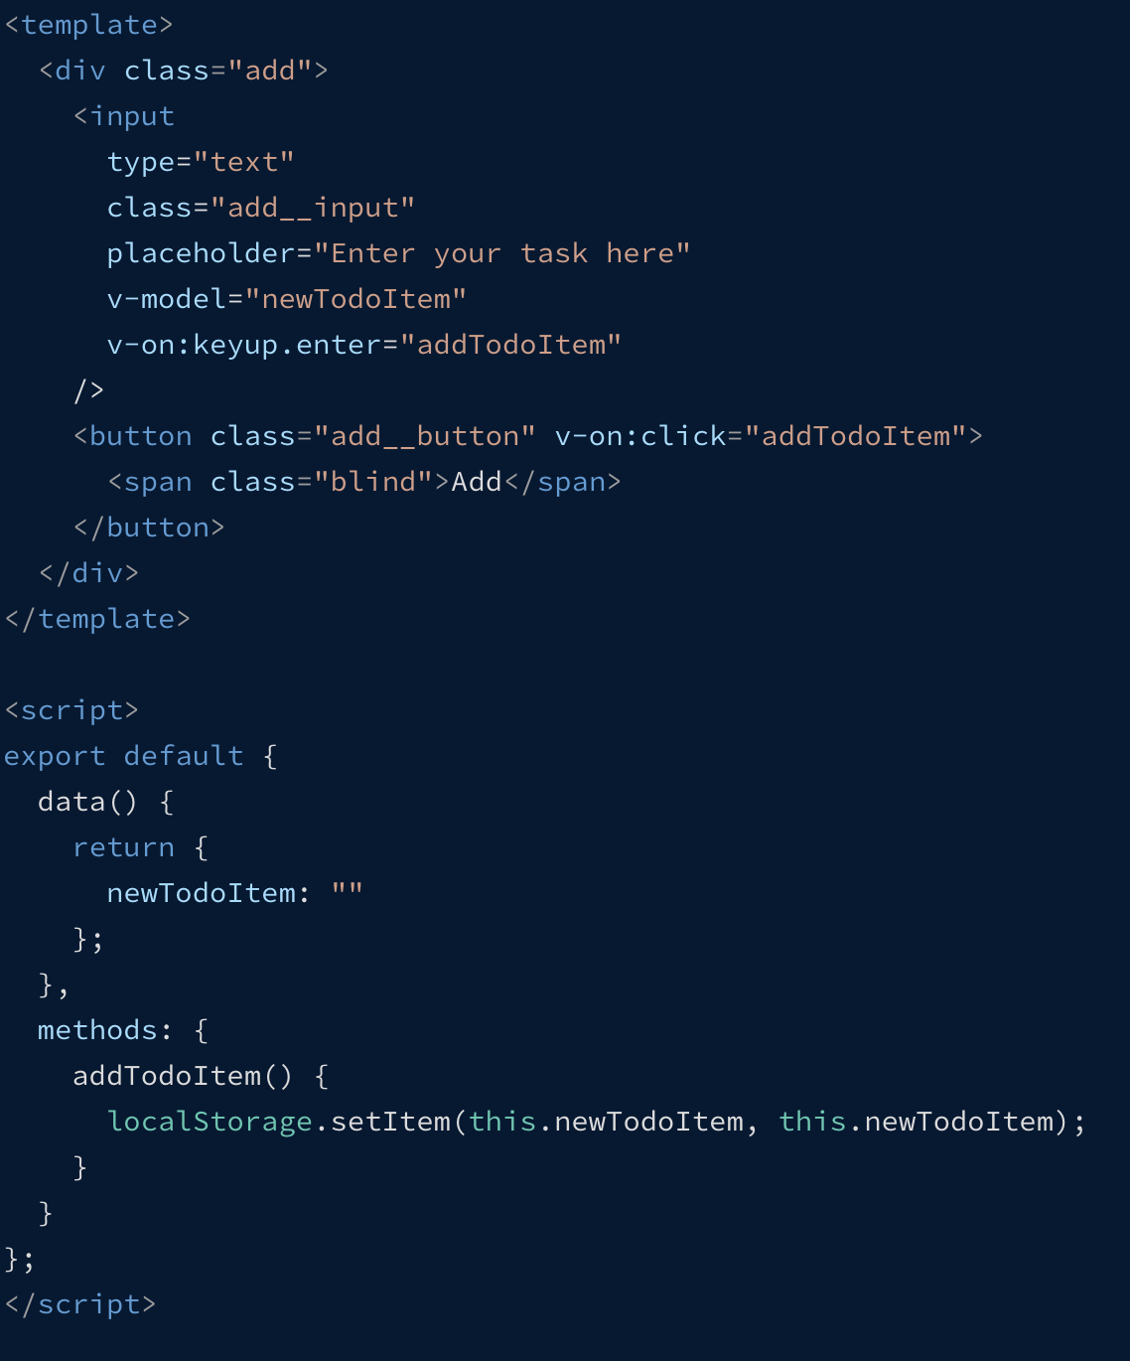
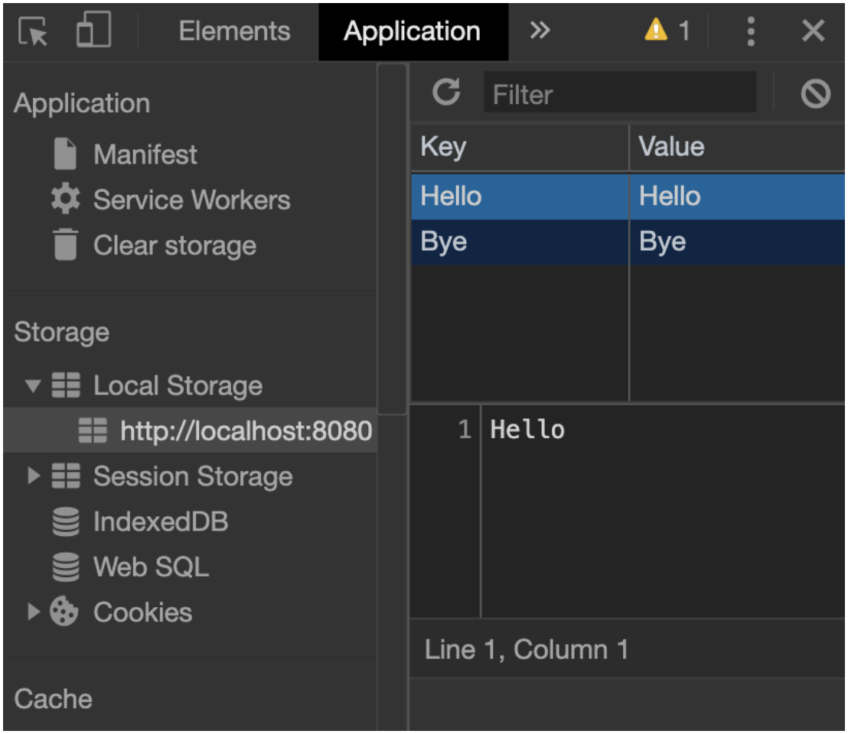
할 일 추가
setItem()을 사용하여 localStorage에 담기

Slide 13
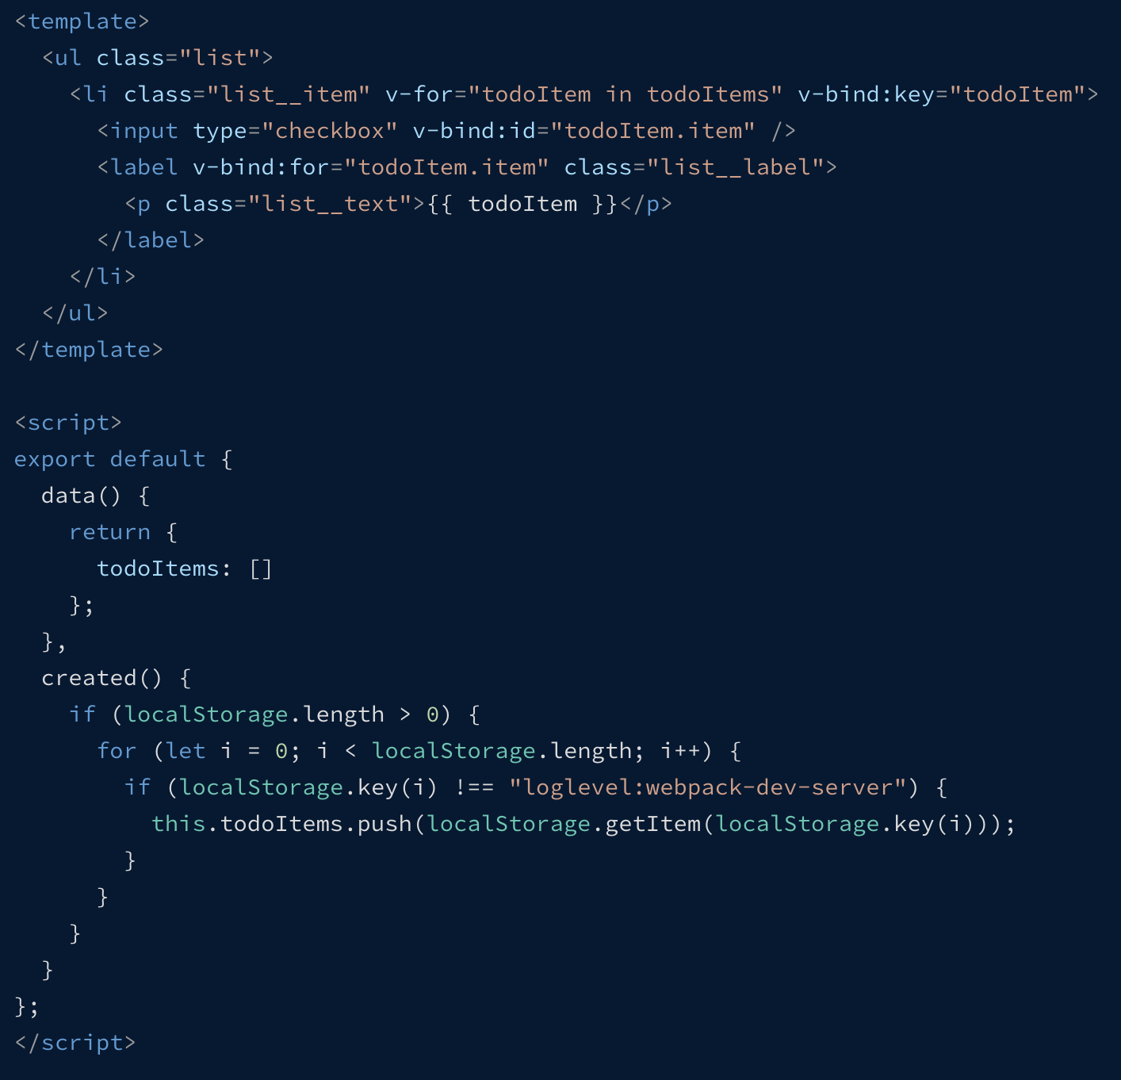
할 일 표시
TodoTaskList.vue에서 작업
created 시점에서 로컬스토리지에 저장된 값들을 지정한 배열에 넣고 해당 배열을 v-for로 렌더링
v-for는 item in items 형태로, 배열 기반으로 리스트를 렌더링 할 수 있음
getItem()메서드는 keyName을 인자로 KeyValue를 리턴

Slide 14
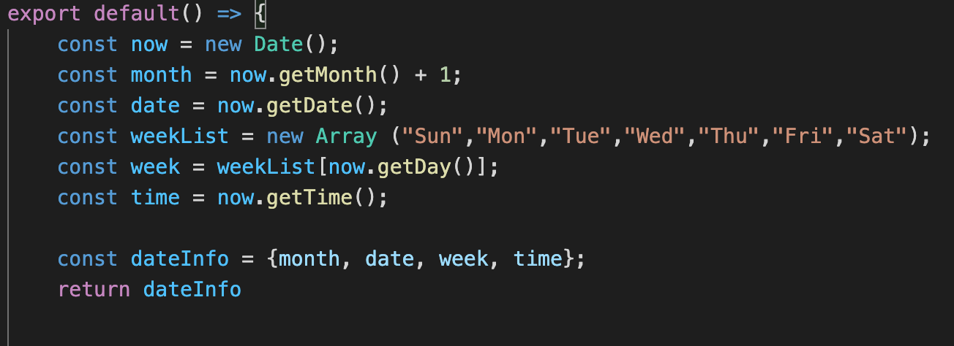
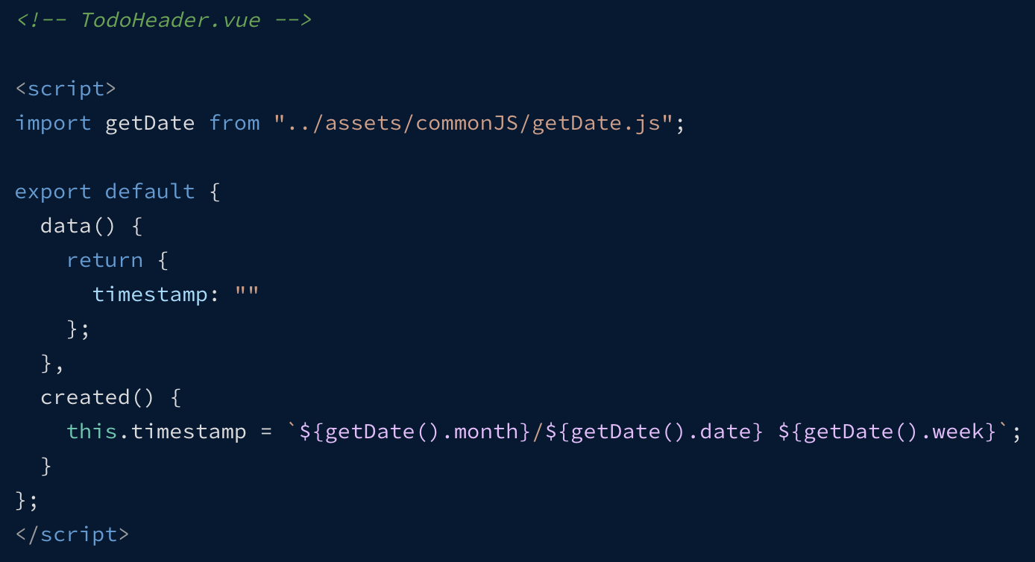
할 일에 날짜 표시
common.js로 만들어서 호출
common.js

